Slide 1
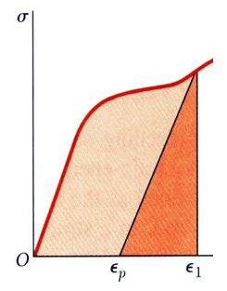
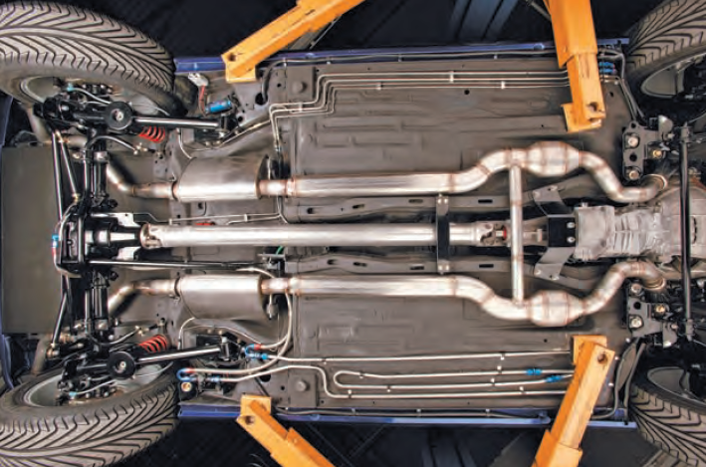
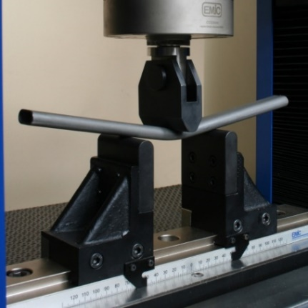
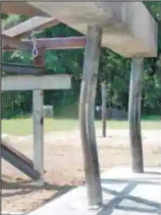
LOM3101 – Mecânica dos Materiais
Prof. Dr. João Paulo Pascon
DEMAR / EEL / USP

Slide 2
Semana passada (Aula 14)
6. Energia de deformação
6.1. Densidade de energia de deformação
6.2. Energia de deformação elástica para tensões normais
6.3. Energia de deformação elástica para tensões de cisalhamento
6.4. Projeto para carregamento por impacto
6.5. Métodos de energia para carga única
6.6. Teorema de Castigliano
LOM3101 – Mecânica dos Materiais – Prof. Dr. João Paulo Pascon

Slide 3
Aula de hoje
6. Energia de deformação
6.1. Densidade de energia de deformação
6.2. Energia de deformação elástica para tensões normais
6.3. Energia de deformação elástica para tensões de cisalhamento
6.4. Projeto para carregamento por impacto
6.5. Métodos de energia para carga única
6.6. Teorema de Castigliano
LOM3101 – Mecânica dos Materiais – Prof. Dr. João Paulo Pascon

Slide 4
Aula 15 – Energia de deformação
Objetivos da aula de hoje:
Apresentar o Teorema de Castigliano para obtenção dos deslocamentos por método da energia (duas ou mais cargas)
LOM3101 – Mecânica dos Materiais – Prof. Dr. João Paulo Pascon

Slide 5
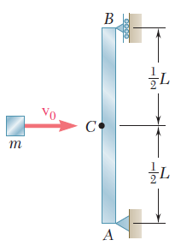
Exemplo 6.12. Deslocamento provocado por impacto
Considerando que a viga vertical da figura é prismática, determinar: (a) a carga estática equivalente; (b) a tensão máxima na viga; (c) a flecha máxima no ponto central C.
LOM3101 – Mecânica dos Materiais – Prof. Dr. João Paulo Pascon

Slide 6
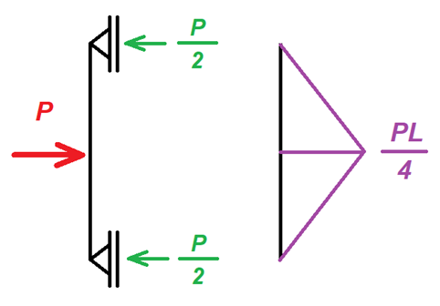
Exemplo 6.12. Deslocamento provocado por impacto
Energia de deformação (elástica)
$$U=\int_{x}{\frac{M^{2}}{2EI}}dx$$
$$=\frac{1}{2EI}2\int_{0}^{\frac{L}{2}}{{\left(\frac{P}{2}x\right)}^{2}}dx=\frac{1}{EI}\frac{P^{2}}{4}\frac{1}{3}{\left(\frac{L}{2}\right)}^{3}$$
$$⇒U=\frac{P^{2}L^{3}}{96EI}$$
LOM3101 – Mecânica dos Materiais – Prof. Dr. João Paulo Pascon

Slide 7
Exemplo 6.12. Deslocamento provocado por impacto
(a) carga estática equivalente (carga equivalente de impacto)
$$⇒P=\sqrt{\frac{96UEI}{L³}}=\sqrt{\frac{48mv_{0}²EI}{L³}}$$
$$U=\frac{mv_{0}²}{2}=\frac{P^{2}L^{3}}{96EI}$$
LOM3101 – Mecânica dos Materiais – Prof. Dr. João Paulo Pascon

Slide 8
Exemplo 6.12. Deslocamento provocado por impacto
$$P=\sqrt{\frac{48mv_{0}²EI}{L³}}$$
(b) tensão máxima na viga
$$σ_{max}=\frac{Mc}{I}=\frac{PLc}{4I}$$
$$⇒σ_{max}=\sqrt{\frac{48mv_{0}²EI}{L³}\frac{L²c²}{16I²}}$$
$$⇒σ_{max}=\sqrt{\frac{3mv_{0}²Ec²}{LI}}$$
LOM3101 – Mecânica dos Materiais – Prof. Dr. João Paulo Pascon

Slide 9
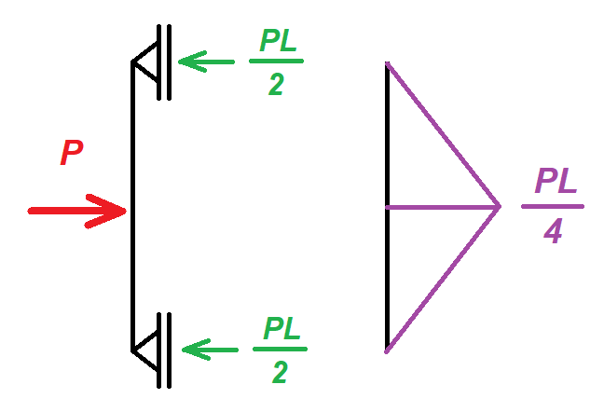
Exemplo 6.12. Deslocamento provocado por impacto
(c) flecha máxima do ponto C
$$\frac{P^{2}L^{3}}{96EI}=\frac{Py_{C}}{2}$$
$$⇒y_{C}=\frac{PL^{3}}{48EI}$$
LOM3101 – Mecânica dos Materiais – Prof. Dr. João Paulo Pascon

Slide 10
Exemplo 6.12. Deslocamento provocado por impacto
Deslocamento (flecha) do ponto C (linha elástica)
LOM3101 – Mecânica dos Materiais – Prof. Dr. João Paulo Pascon

Slide 11
Exemplo 6.12. Deslocamento provocado por impacto
(c) flecha máxima do ponto C
$$P=\sqrt{\frac{48mv_{0}²EI}{L³}}$$
$$y_{C}=\frac{PL^{3}}{48EI}$$
$$y_{C}=\sqrt{\frac{48mv_{0}²EI}{L³}}\frac{L^{3}}{48EI}⇒y_{C}=\sqrt{\frac{mv_{0}²L^{3}}{48EI}}$$
LOM3101 – Mecânica dos Materiais – Prof. Dr. João Paulo Pascon

Slide 12
Exemplo 6.12. Deslocamento provocado por impacto
(*) Caso particular:
m = 5 kg
v₀ = 2 m/s
L = 2 m
E = 70 GPa
I = 2,133.10⁻⁷ m⁴ (b = h = 4 cm)
$$P=1,34 kN$$
$$σ_{max}=62,75 MPa$$
$$y_{C}=14,9 mm$$
LOM3101 – Mecânica dos Materiais – Prof. Dr. João Paulo Pascon

Slide 13
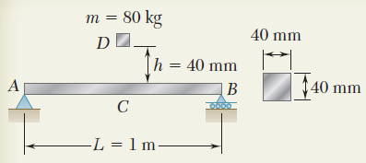
Problema 11.3 – Beer (Mechanics of Materials)
O bloco de 80 kg cai de uma altura h = 40 mm e atinge o ponto central (C) da viga biapoiada AB. Considerando E = 73 GPa, determinar:
(a) a flecha máxima do ponto C;
(b) a tensão máxima na viga.
LOM3101 – Mecânica dos Materiais – Prof. Dr. João Paulo Pascon

Slide 14
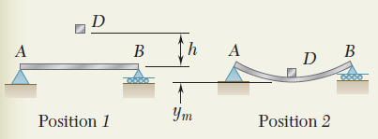
Problema 11.3 – Beer (Mechanics of Materials)
$$y_{C}=\frac{PL^{3}}{48EI}$$
$$⇒P=\frac{48EI}{L^{3}}y_{C}$$
$$U=\frac{Py_{C}}{2}$$
$$⇒U=\frac{24EI}{L^{3}}y_{C}²$$
$$U=E_{cin}⇒\frac{24EI}{L^{3}}y_{C}^{2}=W(h+y_{C})$$
LOM3101 – Mecânica dos Materiais – Prof. Dr. João Paulo Pascon

Slide 15
Problema 11.3 – Beer (Mechanics of Materials)
$$\frac{24EI}{L^{3}}y_{C}^{2}=W(h+y_{C})$$
LOM3101 – Mecânica dos Materiais – Prof. Dr. João Paulo Pascon

Slide 16
Problema 11.3 – Beer (Mechanics of Materials)
LOM3101 – Mecânica dos Materiais – Prof. Dr. João Paulo Pascon

Slide 17
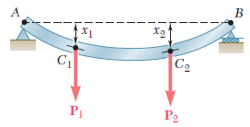
6.6. Teorema de Castigliano
Várias cargas
$$U=\int_{x}{\frac{M^{2}}{2EI}dx}$$
$$U=\frac{P_{1}x_{1}}{2}+\frac{P_{2}x_{2}}{2}$$
LOM3101 – Mecânica dos Materiais – Prof. Dr. João Paulo Pascon

Slide 18
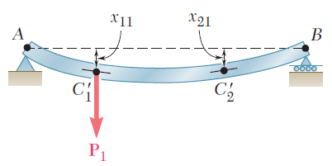
6.6. Teorema de Castigliano
Viga com duas cargas
Carga 1
$$x_{11}=α_{11}P_{1}$$
$$x_{21}=α_{21}P_{1}$$
LOM3101 – Mecânica dos Materiais – Prof. Dr. João Paulo Pascon

Slide 19
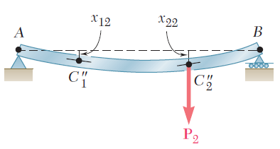
6.6. Teorema de Castigliano
Viga com duas cargas
Carga 2
$$x_{12}=α_{12}P_{2}$$
$$x_{22}=α_{22}P_{2}$$
LOM3101 – Mecânica dos Materiais – Prof. Dr. João Paulo Pascon

Slide 20
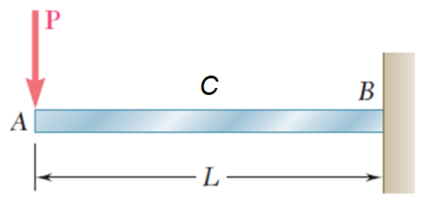
6.6. Teorema de Castigliano
(*) Exemplo de coeficiente de influência (ou flexibilidade)
$$y_{A}=\frac{PL³}{3EI}$$
$$y_{A}=\frac{L³}{3EI}P=α_{AP}P$$
$$y_{C}=y\left(x=\frac{L}{2}\right)=\frac{5PL³}{48EI}$$
$$y_{C}=\frac{5L³}{48EI}P=α_{CP}P$$
LOM3101 – Mecânica dos Materiais – Prof. Dr. João Paulo Pascon

Slide 21
6.6. Teorema de Castigliano
Viga com duas cargas
$$x_{1}=x_{11}+x_{12}$$
$$=α_{11}P_{1}+α_{12}P_{2}$$
$$x_{2}=x_{21}+x_{22}$$
$$=α_{21}P_{1}+α_{22}P_{2}$$
$$x_{11}=α_{11}P_{1}$$
$$x_{21}=α_{21}P_{1}$$
$$x_{12}=α_{12}P_{2}$$
$$x_{22}=α_{22}P_{2}$$
LOM3101 – Mecânica dos Materiais – Prof. Dr. João Paulo Pascon

Slide 22
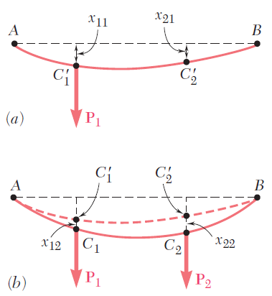
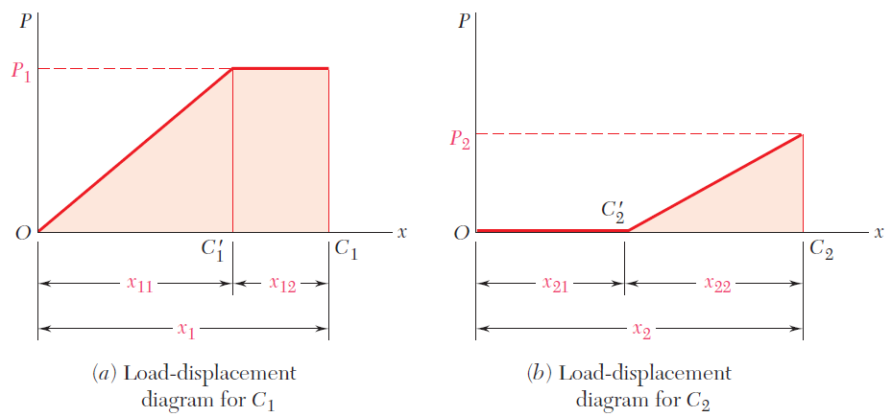
6.6. Teorema de Castigliano
Trabalho das forças externas
LOM3101 – Mecânica dos Materiais – Prof. Dr. João Paulo Pascon

Slide 23
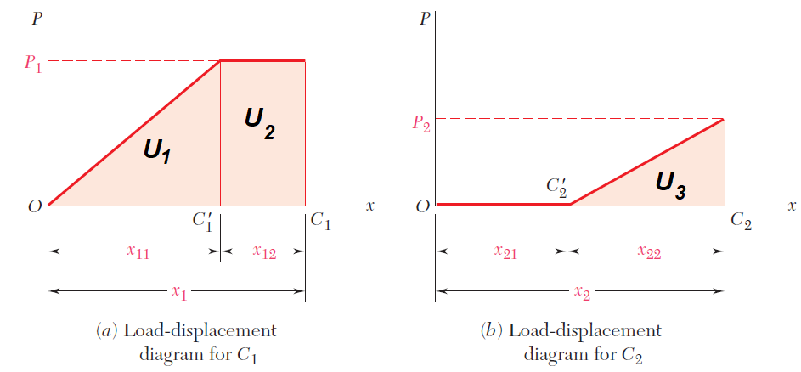
6.6. Teorema de Castigliano
Trabalho das forças externas
$$U_{1}=\frac{P_{1}x_{11}}{2}$$
$$U_{2}=P_{1}x_{12}$$
$$U_{3}=\frac{P_{2}x_{22}}{2}$$
LOM3101 – Mecânica dos Materiais – Prof. Dr. João Paulo Pascon

Slide 24
6.6. Teorema de Castigliano
Trabalho das forças externas
$$U=\frac{P_{1}x_{11}}{2}+P_{1}x_{12}+\frac{P_{2}x_{22}}{2}$$
$$x_{11}=α_{11}P_{1}$$
$$x_{21}=α_{21}P_{1}$$
$$x_{12}=α_{12}P_{2}$$
$$x_{22}=α_{22}P_{2}$$
$$U=\frac{{α_{11}P}_{1}²}{2}+{α_{12}P}_{1}P_{2}+\frac{{α_{22}P}_{2}²}{2}$$
LOM3101 – Mecânica dos Materiais – Prof. Dr. João Paulo Pascon

Slide 25
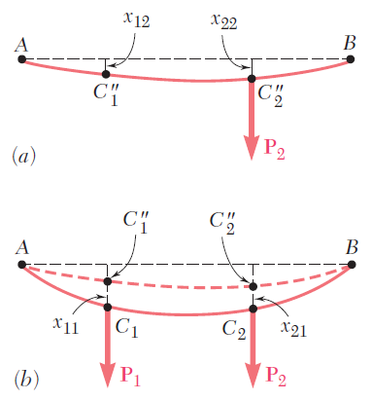
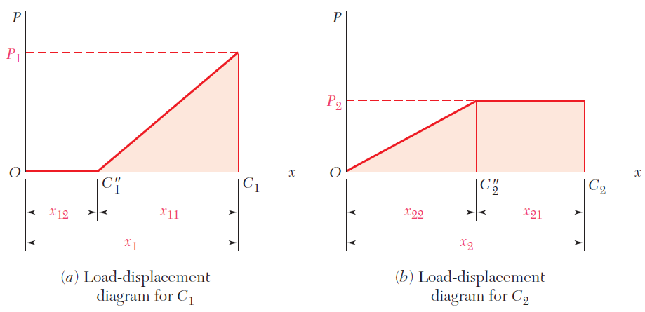
6.6. Teorema de Castigliano
Trabalho das forças externas
LOM3101 – Mecânica dos Materiais – Prof. Dr. João Paulo Pascon

Slide 26
6.6. Teorema de Castigliano
Trabalho das forças externas
$$U=\frac{{α_{22}P}_{2}²}{2}+{α_{21}P}_{2}P_{1}+\frac{{α_{11}P}_{1}²}{2}$$
LOM3101 – Mecânica dos Materiais – Prof. Dr. João Paulo Pascon

Slide 27
6.6. Teorema de Castigliano
Teorema da Reciprocidade de Maxwell
James Clark Maxwell (1831-1879)
$$U=\frac{{α_{11}P}_{1}²}{2}+{α_{12}P}_{1}P_{2}+\frac{{α_{22}P}_{2}²}{2}$$
$$U=\frac{{α_{22}P}_{2}²}{2}+{α_{21}P}_{2}P_{1}+\frac{{α_{11}P}_{1}²}{2}$$
$$α_{21}=α_{12}$$
LOM3101 – Mecânica dos Materiais – Prof. Dr. João Paulo Pascon

Slide 28
6.6. Teorema de Castigliano
Teorema do Castigliano
Alberto Castigliano (1847–1884)
$$U=\frac{{α_{11}P}_{1}²}{2}+{α_{12}P}_{1}P_{2}+\frac{{α_{22}P}_{2}²}{2}$$
$$x_{1}=α_{11}P_{1}+α_{12}P_{2}$$
$$x_{1}=\frac{\text{∂}U}{\text{∂}P_{1}}$$
$$x_{2}=\frac{\text{∂}U}{\text{∂}P_{2}}$$
$$x_{2}=α_{21}P_{1}+α_{22}P_{2}$$
LOM3101 – Mecânica dos Materiais – Prof. Dr. João Paulo Pascon

Slide 29
6.6. Teorema de Castigliano
Teorema do Castigliano
Alberto Castigliano (1847–1884)
$$x_{j}=\frac{\text{∂}U}{\text{∂}P_{j}}$$
$$θ_{j}=\frac{\text{∂}U}{\text{∂}M_{j}}$$
$$φ_{j}=\frac{\text{∂}U}{\text{∂}T_{j}}$$
LOM3101 – Mecânica dos Materiais – Prof. Dr. João Paulo Pascon

Slide 30
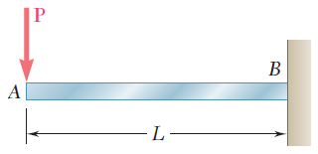
6.6. Teorema de Castigliano
(*) Exemplo de aplicação (uma carga)
$$U=\frac{P²L³}{6EI}$$
$$y_{A}=\frac{\text{∂}U}{\text{∂}P}$$
$$=\frac{PL³}{3EI}$$
LOM3101 – Mecânica dos Materiais – Prof. Dr. João Paulo Pascon

Slide 31
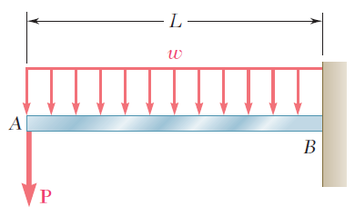
Exemplo 6.13. Teorema de Castigliano
A viga em balanço da figura possui um comprimento L = 2 m, rigidez à flexão EI = 5 MN m² e está sujeita a uma carga concentrada P = 6 kN na extremidade livre e a um carregamento uniforme w = 4 kN/m. Determinar a flecha do ponto A.
LOM3101 – Mecânica dos Materiais – Prof. Dr. João Paulo Pascon

Slide 32
Exemplo 6.13. Teorema de Castigliano
Flexão de vigas
$$U=\int_{x}{\frac{M^{2}}{2EI}}dx$$
$$x_{j}=\frac{\text{∂}U}{\text{∂}P_{j}}$$
$$⇒x_{j}=\int_{x}{\frac{M}{EI}\frac{\text{∂}M}{\text{∂}P_{j}}}dx$$
LOM3101 – Mecânica dos Materiais – Prof. Dr. João Paulo Pascon

Slide 33
Exemplo 6.13. Teorema de Castigliano
L = 2 m; EI = 5 MN m²; P = 6 kN; w = 4 kN/m
$$M=−Px−\frac{wx²}{2}$$
$$\frac{\text{∂}M}{\text{∂}P}=−x$$
$$y_{A}=\int_{0}^{L}{\frac{1}{EI}\left(Px^{2}+\frac{wx^{3}}{2}\right)}dx$$
$$=\frac{PL³}{3EI}+\frac{wL4}{8EI}$$
$$y_{A}=\int_{x}{\frac{M}{EI}\frac{\text{∂}M}{\text{∂}P}}dx$$
LOM3101 – Mecânica dos Materiais – Prof. Dr. João Paulo Pascon

Slide 34
Exemplo 6.13. Teorema de Castigliano
L = 2 m; EI = 5 MN m²; P = 6 kN; w = 4 kN/m
$$y_{A}=\frac{PL³}{3EI}+\frac{wL4}{8EI}$$
$$y_{A}=\frac{6000.2³}{3.5000000}+\frac{4000.24}{8.5000000}$$
$$y_{A}=0,0048 m$$
$$y_{A}=4,8 mm$$
LOM3101 – Mecânica dos Materiais – Prof. Dr. João Paulo Pascon

Slide 35
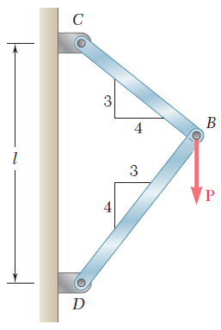
Exemplo 6.14. Teorema de Castigliano
Para a treliça plana do Exemplo 6.2, determinar os deslocamentos do ponto B.
LOM3101 – Mecânica dos Materiais – Prof. Dr. João Paulo Pascon

Slide 36
Exemplo 6.14. Teorema de Castigliano
$$L_{CB}=0,6L$$
$$F_{CB}=0,6P$$
$$L_{BD}=0,8L$$
$$F_{BD}=−0,8P$$
LOM3101 – Mecânica dos Materiais – Prof. Dr. João Paulo Pascon

Slide 37
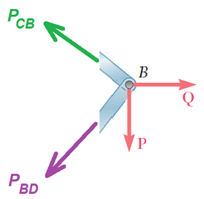
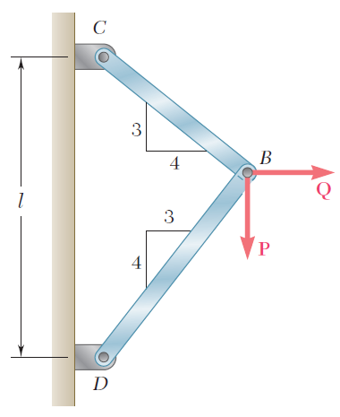
Exemplo 6.14. Teorema de Castigliano
Método das forças fictícias
$$L_{CB}=0,6L$$
$$F_{CB}=0,6P+0,8Q$$
$$L_{BD}=0,8L$$
$$F_{BD}=−0,8P+0,6Q$$
$$\frac{\text{∂}F_{CB}}{\text{∂}P}=0,6$$
$$\frac{\text{∂}F_{CB}}{\text{∂}Q}=0,8$$
$$\frac{\text{∂}F_{BD}}{\text{∂}P}=−0,8$$
$$\frac{\text{∂}F_{BD}}{\text{∂}Q}=0,6$$
LOM3101 – Mecânica dos Materiais – Prof. Dr. João Paulo Pascon

Slide 38
Exemplo 6.14. Teorema de Castigliano
Método das forças fictícias
LOM3101 – Mecânica dos Materiais – Prof. Dr. João Paulo Pascon

Slide 39
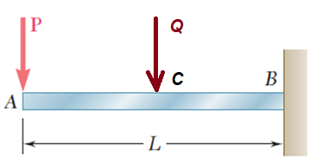
6.6. Teorema de Castigliano
(*) Método das forças fictícias para vigas
$$M_{CB}=−Px−Q\left(x−\frac{L}{2}\right)$$
$$M_{AC}=−Px$$
$$\frac{\text{∂}M_{AC}}{\text{∂}P}=−x$$
$$\frac{\text{∂}M_{CB}}{\text{∂}P}=−x$$
$$x_{j}=\int_{x}{\frac{M}{EI}\frac{\text{∂}M}{\text{∂}P_{j}}}dx$$
$$\frac{\text{∂}M_{AC}}{\text{∂}Q}=0$$
$$\frac{\text{∂}M_{CB}}{\text{∂}Q}=−\left(x−\frac{L}{2}\right)$$
LOM3101 – Mecânica dos Materiais – Prof. Dr. João Paulo Pascon

Slide 40
6.6. Teorema de Castigliano
(*) Método das forças fictícias para vigas
$$M_{CB}=−Px−Q\left(x−\frac{L}{2}\right)$$
$$M_{AC}=−Px$$
$$y_{C}=\int_{x}{\frac{M}{EI}\frac{\text{∂}M}{\text{∂}Q}}dx$$
$$=\frac{1}{EI}\int_{x}{M_{CB}\frac{\text{∂}M}{\text{∂}Q}}dx$$
$$=\frac{1}{EI}\int_{L/2}^{L}{(Px)\left(x−\frac{L}{2}\right)}dx$$
LOM3101 – Mecânica dos Materiais – Prof. Dr. João Paulo Pascon

Slide 41
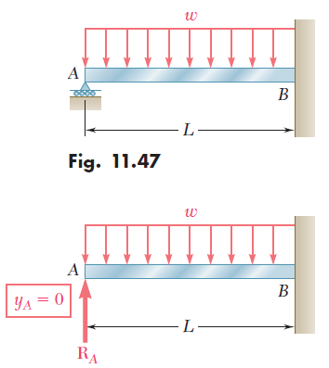
6.6. Teorema de Castigliano
(*) Estruturas hiperestáticas
LOM3101 – Mecânica dos Materiais – Prof. Dr. João Paulo Pascon

Slide 42
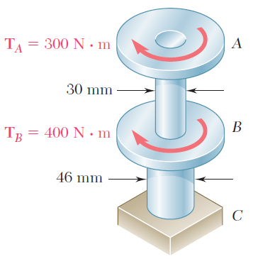
Exemplo 6.15. Teorema de Castigliano
Sabendo que o eixo vertical da figura é feito de alumínio (G = 27 GPa), determinar o ângulo de torção dos pontos A e B. Considerar comprimento dos dois segmentos igual a 500 mm.
$$U=\int_{x}{\frac{T^{2}}{2GI_{T}}dx}$$
$$φ_{j}=\frac{\text{∂}U}{\text{∂}T_{j}}$$
$$=\int_{x}{\frac{T}{GI_{T}}\frac{\text{∂}T}{\text{∂}T_{j}}dx}$$
$$I_{T}=\frac{π}{4}c4$$
LOM3101 – Mecânica dos Materiais – Prof. Dr. João Paulo Pascon

Slide 43
Exemplo 6.15. Teorema de Castigliano
Momento torsor interno e derivadas
$$T_{BC}(x)={−T}_{A}{−T}_{B}$$
$$T_{AB}(x)={−T}_{A}$$
$$\frac{\text{∂}T_{BC}}{\text{∂}T_{A}}=−1$$
$$\frac{\text{∂}T_{AB}}{\text{∂}T_{A}}=−1$$
$$\frac{\text{∂}T_{BC}}{\text{∂}T_{B}}=−1$$
$$\frac{\text{∂}T_{AB}}{\text{∂}T_{B}}=0$$
LOM3101 – Mecânica dos Materiais – Prof. Dr. João Paulo Pascon

Slide 44
Exemplo 6.15. Teorema de Castigliano
G = 27 GPa; L_{AB} = L_{BC} = 500 mm
$$φ_{A}=\frac{\left(−700\right)\left(−0,500\right)}{\left(27.109\right)\frac{π}{4}\left(0,023\right)4}(−1)+\frac{\left(−300\right)\left(−0,500\right)}{\left(27.109\right)\frac{π}{4}\left(0,015\right)4}(−1)$$
$$φ_{B}=\frac{\left(−700\right)\left(−0,500\right)}{\left(27.109\right)\frac{π}{4}\left(0,023\right)4}(−1)+\frac{\left(−300\right)\left(−0,500\right)}{\left(27.109\right)\frac{π}{4}\left(0,015\right)4}(0)$$
$$φ_{A}=0,0994 rad$$
$$φ_{B}=0,0295 rad$$
LOM3101 – Mecânica dos Materiais – Prof. Dr. João Paulo Pascon

Slide 45
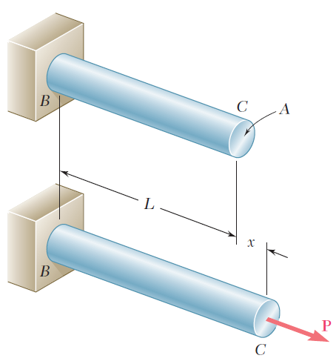
(*) Teorema da Mínima Energia Potencial Total (MEF)
Energia em função da deformação
$$П=U_{e}−T_{ext}$$
$$U_{e}=\int_{V}{u_{esp}dV}$$
$$U_{e}=\int_{V}{\frac{σ_{1}ε_{1}}{2}dV}$$
$$=\int_{V}{\frac{E}{2}{ε_{1}}^{2}dV}$$
$$T_{ext}=f·u$$
$$T_{ext}=P x$$
LOM3101 – Mecânica dos Materiais – Prof. Dr. João Paulo Pascon

Slide 46
(*) Teorema da Mínima Energia Potencial Total (MEF)
Energia em função dos deslocamentos
$$U_{e}=\int_{V}{\frac{E}{2}{ε_{1}}^{2}dV}$$
$$П=U_{e}−T_{ext}$$
$$T_{ext}=P x$$
$$ε_{1}=\frac{x}{L}$$
$$U_{e}=\frac{EV}{2}\frac{x²}{L²}$$
$$=\frac{EA}{2L}x²$$
LOM3101 – Mecânica dos Materiais – Prof. Dr. João Paulo Pascon

Slide 47
(*) Teorema da Mínima Energia Potencial Total (MEF)
PMEPT
$$П=U_{e}−T_{ext}$$
$$U_{e}=\frac{EA}{2L}x²$$
$$T_{ext}=P x$$
$$δП=\frac{∂П}{∂x}δx=0$$
$$⇒\frac{∂П}{∂x}=0$$
$$δП=0$$
$$\frac{∂П}{∂x}=\frac{∂U_{e}}{∂x}−\frac{∂T_{ext}}{∂x}=0$$
$$⇒\frac{EA}{L}x−P=0$$
$$⇒x=\frac{PL}{EA}$$
$$f_{int}=\frac{∂U_{e}}{∂x}$$
$$f_{ext}=\frac{∂T_{ext}}{∂x}$$
$$f_{int}=f_{ext}$$
LOM3101 – Mecânica dos Materiais – Prof. Dr. João Paulo Pascon

Slide 48
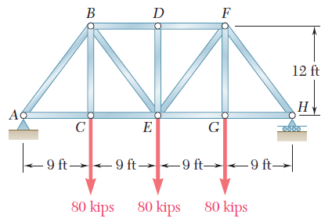
(*) Teorema da Mínima Energia Potencial Total (MEF)
MEF (Treliças)
$$П=U_{e}−T_{ext}$$
$$U_{e}=\int_{V}{\frac{E}{2}{ε_{1}}^{2}dV}$$
$$U_{e}=∑\frac{EV}{2}{ε_{1}}^{2}$$
$$T_{ext}=f·u$$
$T_{ext}=−80y_{C}−80y_{E}$ $−80y_{G}$
$$f_{int}=\frac{∂U_{e}}{∂u}$$
$$δП=0⇒f_{int}=f_{ext}$$
$$=[K]·u$$
LOM3101 – Mecânica dos Materiais – Prof. Dr. João Paulo Pascon

Slide 49
Fim
LOM3101 – Mecânica dos Materiais – Prof. Dr. João Paulo Pascon

Slide 50
Próxima semana
SEGUNDA PROVA (16/12)
Q1. Cisalhamento em vigas
Q2. Flambagem de coluna
Q3. Cargas combinadas
Q4. Energia de deformação
LOM3101 – Mecânica dos Materiais – Prof. Dr. João Paulo Pascon

